Slide 1
期末專題
10711230 施雅芸

Slide 2
1. 期中專題題目
題目:終極密碼

Slide 3
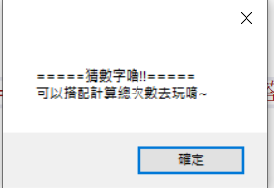
2. 期中專題功能
1.一開始便會先跳出遊戲規則，讓玩家了解遊戲內容。

Slide 4
2. 期中專題功能
2.之後進入到一遊戲介面 :
    介面裡:
        有計算次數、顯示板=>label
        確認=>Button(開始猜數字)
        重置=> Button(從新開始)
        輸入總計算次數、猜測數字=>textbox
        可以變化猜測數字的範圍=>radiobutton

Slide 5
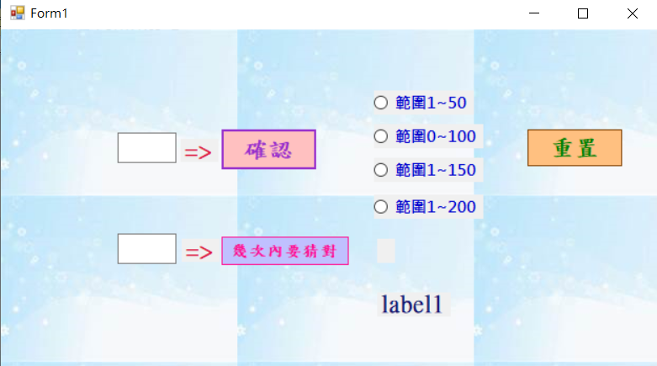
2. 期中專題功能

Slide 6
3. 程式說明
猜數字~有限制次數唷。玩家可以隨意輸入可以猜測的數字，當超過次數便輸了。
參考的程式碼
https://tw.answers.yahoo.com/question/index?qid=20090607000015KK06559

Slide 7
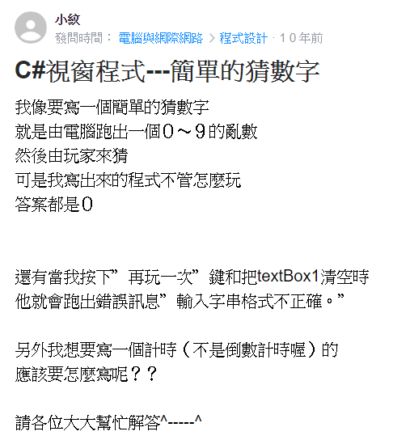
3. 程式說明
是一個不完整的程式碼，
幫忙他修改成較完整的程式碼，相對的也增加了一些功能。
https://tw.answers.yahoo.com/question/index?qid=20090607000015KK06559

Slide 8
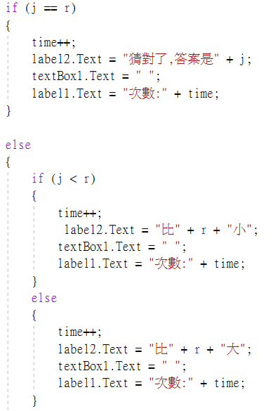
3. 程式說明

Slide 9
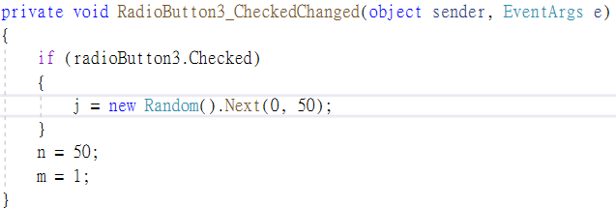
3. 程式說明

Slide 10
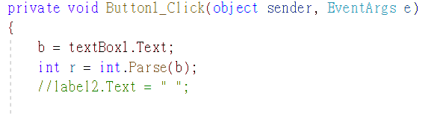
3. 遇到的問題
Int 與string轉換的問題

